Slide 1
1. Trương Thị Kim Ngân 2.Trương Thị Hồng Phương
THÀNH VIÊN NHÓM

Slide 2
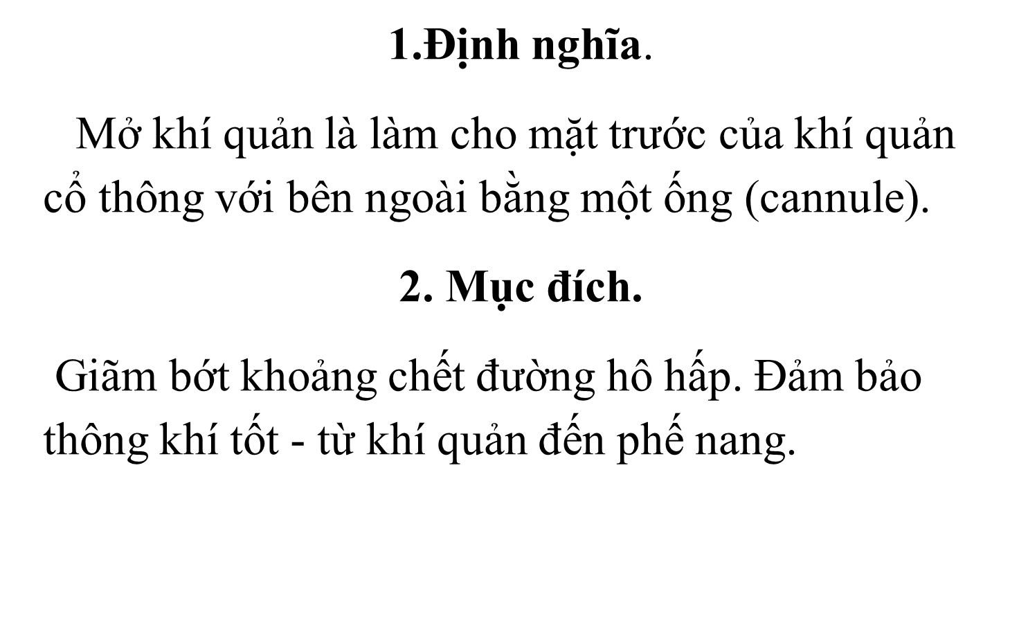
I. TỔNG QUAN MỞ KHÍ QUẢN

Slide 3
3. CÁC TRƯỜNG HỢP MỞ KHÍ QUẢN
Các trường hợp mở khí quản
Tắc nghẽn hô hấp
Chấn thương hàm mặt
Chảy máu đường hô hấp trên
Bỏng đường thở
Chấn thương cổ và thanh quản : gây giập nát, phù nề
NB tri giác xấu, uốn ván, ngừng thở khi ngủ…
Cấp cứu

Slide 4
4. BỘ MỞ KHÍ QUẢN
- Có tên là Canule Krisaberg, gồm có 3 thành phần:
+ Canule Interne: Ống nằm trong (nòng con )
+ Canule Externe: Ống nằm ngoài (nòng mẹ )
+ Mandrain: thông nòng.
- Có 2 loại Canule Krisaberg: loại bằng bạc và loại bằng nhựa.

Slide 5
4. BỘ MỞ KHÍ QUẢN

Slide 6
5. THỦ THUẬT MKQ
- NB nằm ngửa, cằm thẳng góc trần nhà, đặt gối thấp dưới vai.
- Thầy thuốc gây tê tại chỗ, rạch đường thẳng đi vào thanh quản xuyên qua sụn khí quản.
- Đưa bộ Canule thích hợp vào đường rạch ở khí
quản và mặt Canule đưa lên mặt da, hút đờm nhớt
thật kỹ và khâu lại.
- Sau khi đặt Canule xong cố định dây 2 bên cổ
bệnh nhân tránh cột quá chặt, tránh cột trên đường đi
của mạch cảnh.
- Băng chân Canule. Nghe phổi đánh giá khả năng
thông khí của phổi, thở Oxy hay bóp bóng hỗ trợ theo
y lệnh. Kiểm tra X quang phổi.

Slide 7
6. BIẾN CHỨNG
Chảy máu.
Đường mở đi vào không đúng khí quản.
Tự nhiên không thấy khí quang : ngay lập tức đặt ống lại theo đường qua thanh môn.
Tràn khí màng phổi.
Gẫy sụn nhẫn.
Rối loạn chức năng thanh quản.
Hẹp khí quản
Nhiễm trùng.

Slide 8
7. THEO DÕI VÀ XỬ TRÍ BIẾN CHỨNG .
Theo dõi
Mạch, huyết áp, nhịp thở, sắc mặt
Màu sắc đờm
Chụp phổi kiểm tra
Thông khí nhân tạo nếu cần
Hằng ngày kiểm tra lỗ mở khí quản

Slide 9
8.THEO DÕI VÀ XỬ TRÍ BIẾN CHỨNG
XỬ TRÍ
Tắc đờm gây xẹp phổi: soi hút thường xuyên, nghe phổi và hút dòm. Tắc canun người bệnh tím, co rút cơ hô hấp trên, thử luồn ống thông to: nếu tắc, phải rút canun đặt lại.
Chảy máu: bơm căng bóng chèn, nếu vẫn chảy máu, tìm cách buộc mạch máu.
Hẹp khí quản: phẫu thuật.
Tràn khí màng phổi, tràn khí dưới da: dẫn lưu.
Rò khí quản thực quản: phẫu thuật.

Slide 10
9. THEO DÕI VÀ CHĂM SÓC BỆNH NHÂN MKQ
Vai trò của việc cho chăm sóc và theo dõi :
- Đảm bảo hô hấp
- Đảm bảo tuần hoàn
- Đảm bảo các chăm sóc cơ bản
- Phòng tránh các biến chứng.

Slide 11
NĐ | CĐ | LKHCS | THKHCS | LG
-BN ho ra đờm nhớt có lẫn ít máu . -Băng thấm máu. - Cổ BN xưng to, ấn nhẹ 2 ngón tay có cảm giác lạo xạo | -Do chưa thích nghi với sự va chạm của ống MKQ. -Do bóc tách sâu chạm các tĩnh mạch cảnh. - Do chỗ rạch quá rộng - Hô hấp hỗ trợ quá mạnh. | - Hút đờm nhớt - Bơm căng bóng chèn,thay băng . - Rạch da vừa đủ, may da vừa sát lỗ mở . | - ĐD hút sạch đờm nhớt cho BN. - ĐD dùng gạc tấn nhẹ vào chỗ MKQ rỉ máu , theo dõi mạch , huyết áp ít nhất 3h . - Thay băng cho BN - ĐD khoanh vùng , theo dõi tràn khí có tăng lên báo BS - BS cắt nút chỉ sát lỗ MKQ | - BN sạch đờm. - Không còn rỉ máu vết thương - Cổ BN giảm xưng

Slide 12
NĐ | CĐ | LKHCS | THKHCS | LG
- Ống MKQ không nằm trong lỗ MKQ - Cố định ống chưa đạt -Không đặt được ống hút | - Ống MKQ tuột nằm ngoài khí quản - May da quá chặt quanh ống. - Phù nề mô mềm - Đàm quá đặc quánh lại thành nút trong ống MKQ | - Hô hấp hỗ trợ với áp lực vừa phải . - Cố định ống MKQ đúng. - Theo dõi sát, làm loãng đàm và hút sạch đàm | - Dùng kềm banh mũi banh rộng lỗ MKQ giúp thở oxy trong khi chờ BS đặt lại ống MKQ , có thể dùng ống NKQ nhỏ . - Cấp cứu bệnh nhân đến khi thở lại bình thường. - Giữ BN nằm yên - Nhờ bác sĩ cố định lại ống MKQ - Rút ống trong ra, hút đàm nhớt nếu đàm đặc nhỏ nước muối sinh lý 0,9% ( trẻ < 1 tuổi 0,5ml – 1 ml ; > 1 tuổi :1-3ml) | - BN thở lại bình thường - BN hết phù nề mô mềm

Slide 13
NĐ | CĐ | LKHCS | THKHCS | LG
-Không có thông khí | - Máu đóng thành cục trong ống MKQ | - Rửa ống trong mỗi ngày. - Cho BN uống nhiều nước | vào thành ống MKQ cho loãng đàm rồi tiếp tục hút. Nếu thất bại bác sĩ rút ống MKQ ra và đặt lại ống mới càng nhanh càng tốt, cấp cứu đến khi BN thở lại bình thường . - Nhỏ nước muối sinh lý 0.9% vào gạc che mỗi 2h làm ẩm không khí hít vào. | - Tan máu đôngtrong ống MKQ

Slide 14
 |  |  | THKHCS | LG
 |  |  | Chăm sóc cơ bản: Ăn uống: +Cho uống sữa, nước hoa quả tốt cho sức khỏe bệnh nhân + Ăn nhạt nếu có tăng huyết áp. + Hạn chế uống nước. + Thức ăn nhiều Vitamin. Nghỉ ngơi: + Cho BN nghỉ ngơi , tránh nói to , ồn ào . Vận động: + Sau cơn đau cho người bện vận động nhẹ nhàng, không mang vác hay làm việc quá sức. Vệ sinh: + Giữ gìn vệ sinh cá nhân hằng ngày . + Giữ cho phòng bệnh luôn thoáng mát, sạch. + Thay ga giường hằng ngày.

Slide 15
Sau
 |  |  | THKHCS
 |  |  | Thực hiện các y lệnh : + Thuốc: thuốc tiêm, uống, nhỏ ống thở. + Thay băng cho bệnh nhân ngày 2-3 lần. + Thực hiện những thủ thuật: đặt SONDE dạ dày, SONDE tiểu, phụ giúp bác sĩ làm thủ thuật mở khí quản, đặt ống nội khí quản... + Các sét nghiệm: sinh hóa, huyết học.... + X-quang: cổ nghiêng, CT vùng thanh quản, phổi thẳng. Theo dõi: + Theo dõi nhịp thở 15 phút/lần, 30 phút/lần, 1h/lần... + Theo dõi dấu hiệu sinh tồn: 30 phút/lần, 1h/lần, 3h/lần, ngày 2 lần... tùy vào tình trạng của người bệnh. + Đánh giá mức độ khó thở xem ở mức độ nào: 1, 2, hay 3. + Tình trạng thông khí. + Tình trạng ứ đọng đờm dãi. + Các biến chứng thường xảy ra, tác dụng phụ của thuốc..

Slide 16
 |  |  | THKHCS
 |  |  | Giáo dục sức khỏe cho NB và người nhà + Điều dưỡng giải thích cho người bệnh và người nhà các nguyên nhân gây bệnh, yếu tố nguy cơ dẫn đến tai biến và biến chứng của bệnh. + Hướng dẫn cách chăm sóc ống thở và theo dõi bệnh nhân mở khí quản. + Động viên người bệnh vận động sớm đi lại trong phòng tránh ứ đọng dịch gây viêm phổi. + Cách phòng bệnh cho người nhà và người bệnh.

Slide 17
Kết quả mong đợi + Người bệnh tự thở được dễ dàng. + Dấu hiệu sinh tồn ổn định. + Đường thở thông thoáng, không ứ đọng đờm dãi. + Không có dấu hiệu, triệu chứng gì bất thường. + Người bệnh được cung cấp đủ dinh dưỡng. + Không bị nhiễm trùng vết mở khí quản. + Người nhà và người bệnh có kiến thức về bệnh, biết nguyên nhân cách chăm sóc, đề phòng các biến chứng.

